Slide 1
Ljudevit Gaj

Slide 2
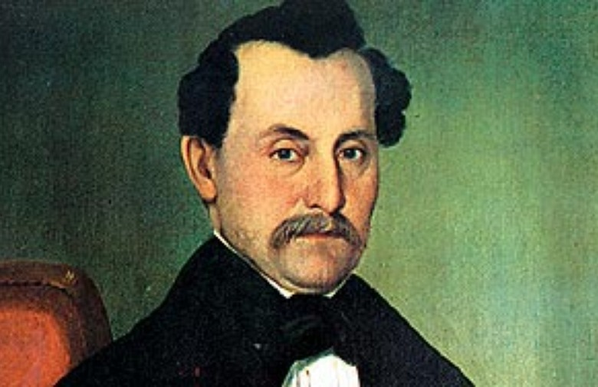
Ljudevit Gaj je rođen u Krapini, 8.srpnja 1809.
Umro je 20. travnja 1872. u Zagrebu.
On je hrvatski političar , jezikoslovac , ideolog, novinar i književnik.

Slide 3
Nacionalni politički i kulturni pokret za nacionalno i jezično jedinstvo Hrvata nazivamo hrvatski narodni preporod ili ilirski pokret.
Istaknuti preporoditelj i središnja osoba ilirskoga pokreta bio je Ljudevit Gaj.

Slide 4
Kako bi objasnio svoje zamisli,Gaj objavljuje knjižicu Kratka osnova horvatsko-slavenskoga pravopisanja,koja označuje početak slovopisne reforme.

Slide 5
U članku Pravopisz Gaj donosi konačno slovopisna rješnja najavljena u Kratkoj osnovi:
-umjesto tilde uvodi kvačice za slova č,ž i š
-uvodi dvoslove dj,lj i nj
-slovo ć preuzima iz poljskog jezika
-umjesto staroslavenskoga glasa jata uvodi tzv. rogato Ě-izgovor ije ,e ili i.

Slide 6
Novine Horvatzke s prilogom Danica Horvatzka ,Slavonzka y Dalmatinzka od 1836. Ilirske narodne novine s prilogom Danica iliriska.
U njoj istiskana pjesma Antuna Mihanovića Horvatzka domovina , buduća hrvatska himna.

Slide 7
Alen DAUTOVIĆ
I
GORAN IVANIŠEVIĆ

